Slide 1
INGENIERÍA DE CONTROL
CAPÍTULO 3
Respuesta en el Tiempo de Sistemas de Control Automático Continuo Lineal
Sesión 14
Objetivo: El objetivo de este apartado es dotar a los alumnos de los conocimientos y de las habilidades necesarias para que adquieran la Competencia de construir gráficas de respuesta en el tiempo con ayuda de una calculadora programable y de una computadora utilizando el MS Excel, el MatLab y el Program CC. Todo esto a través de utilizar las técnicas básicas de transformada de Laplace para solución de ecuaciones diferenciales representadas por funciones de transferencia para obtener de una manera generalizada el comportamiento en el tiempo de sistemas de control automático analógico continuo lineal.

Slide 2
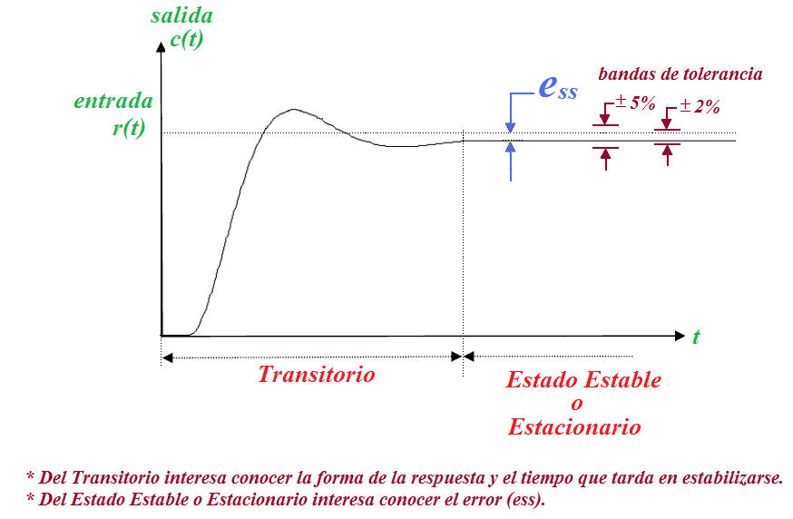
RESPUESTA EN EL TIEMPO DE LOS SISTEMAS DE CONTROL
Estado Estable o Estacionario

Slide 3
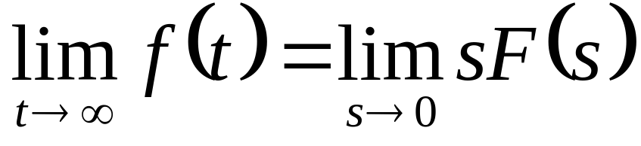
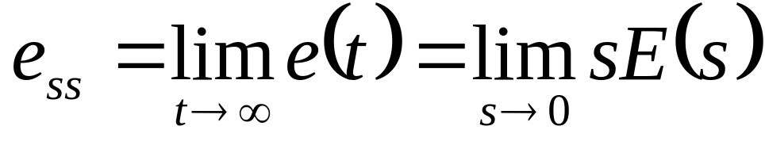
RESPUESTA EN EL TIEMPO DE LOS SISTEMAS DE CONTROL
TEOREMA DEL VALOR FIMAL
ERROR DE ESTADO ESTABLE

Slide 4
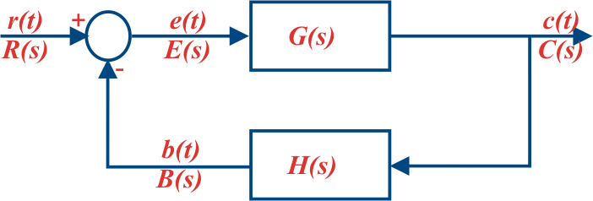

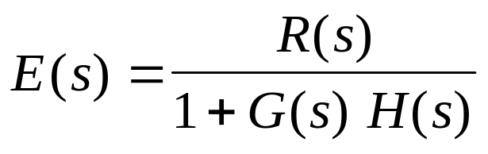


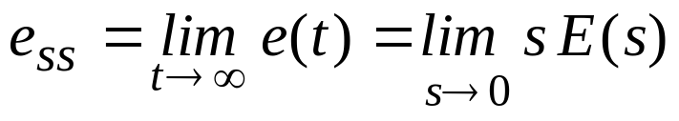


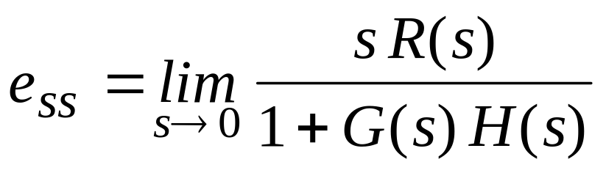
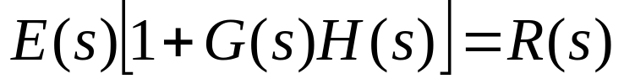
RESPUESTA EN EL TIEMPO DE LOS SISTEMAS DE CONTROL
ERROR DE ESTADO ESTABLE

Slide 5
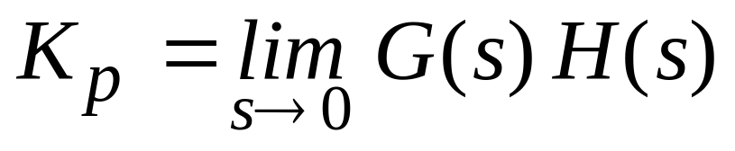
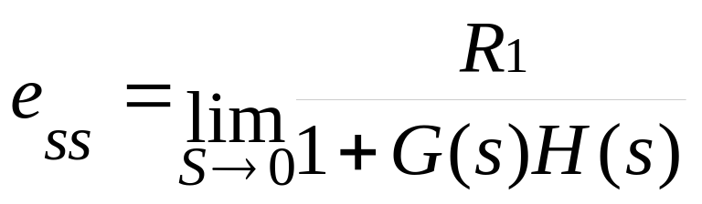
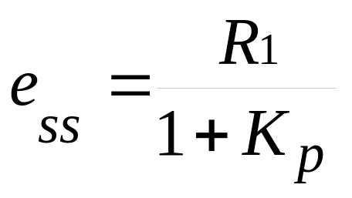
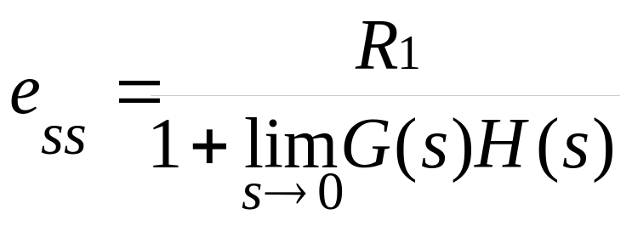
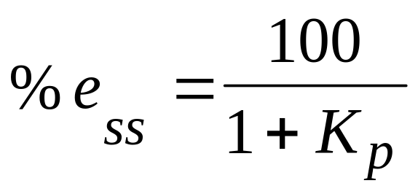
RESPUESTA EN EL TIEMPO DE LOS SISTEMAS DE CONTROL
ERROR DE ESTADO ESTABLE
ERROR AL ESCALÓN

Slide 6
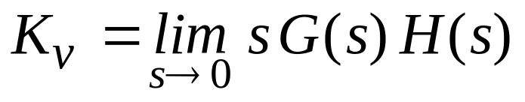
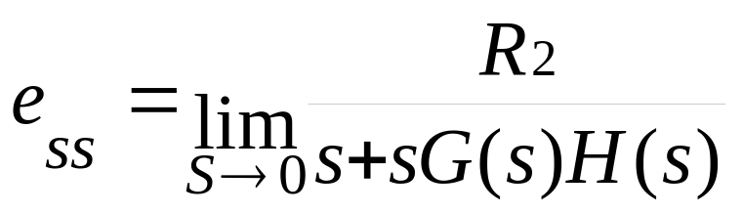
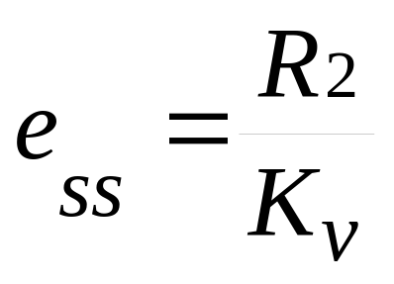
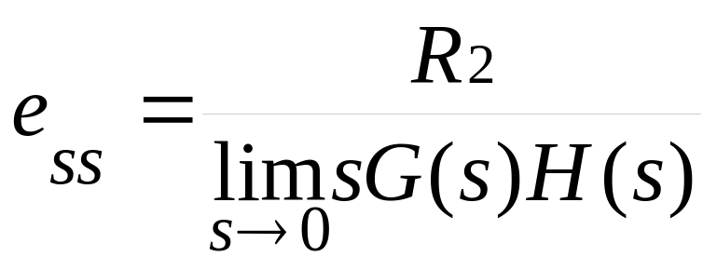
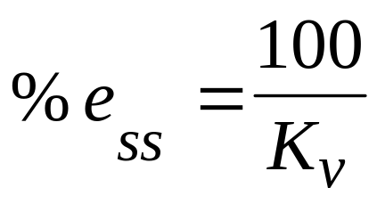
RESPUESTA EN EL TIEMPO DE LOS SISTEMAS DE CONTROL
ERROR DE ESTADO ESTABLE
ERROR A LA RAMPA

Slide 7
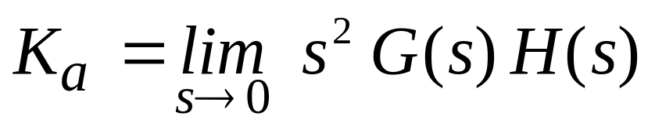
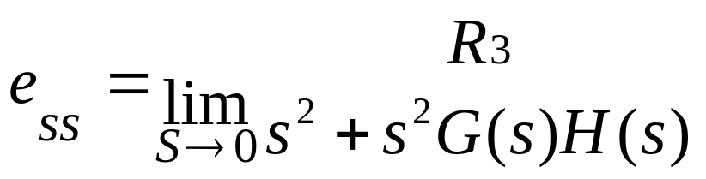
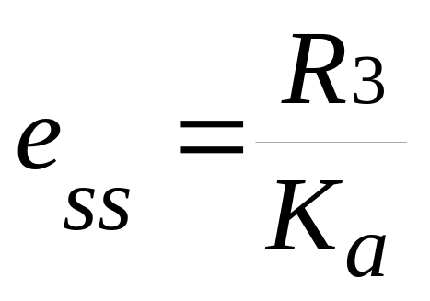
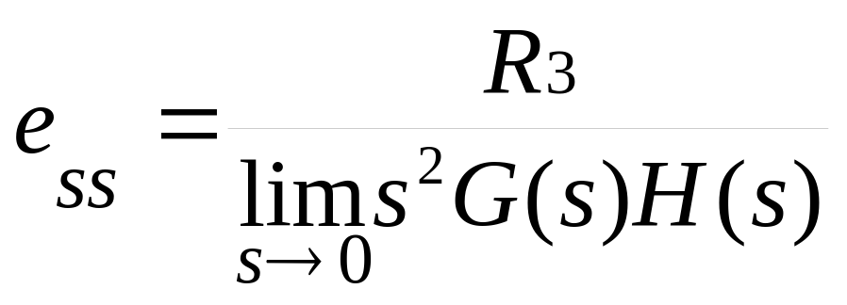
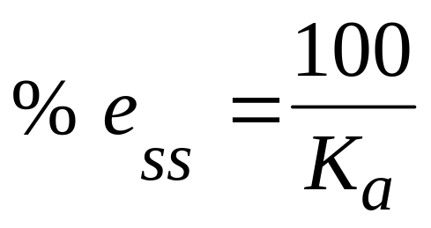
RESPUESTA EN EL TIEMPO DE LOS SISTEMAS DE CONTROL
ERROR DE ESTADO ESTABLE
ERROR A LA ACELERACIÓN

Slide 8
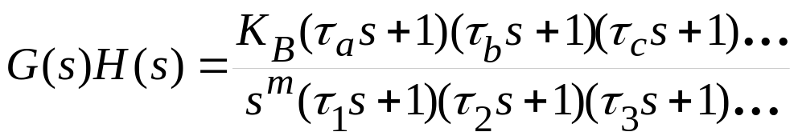
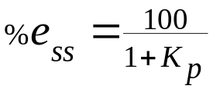


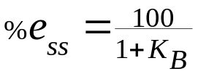

RESPUESTA EN EL TIEMPO DE LOS SISTEMAS DE CONTROL
ERROR DE ESTADO ESTABLE
Tipo de Sistema:
Error de Estado Estable para diferentes Tipos de sistemas.
Tipo | K_{p} | K_{v} | K_{a}
0 | K_{B} | 0 | 0 |  | ∞ | ∞
1 | ∞ | K_{B} | 0 | 0 |  | ∞
2 | ∞ | ∞ | K_{B} | 0 | 0
3 | ∞ | ∞ | ∞ | 0 | 0 | 0

Slide 9
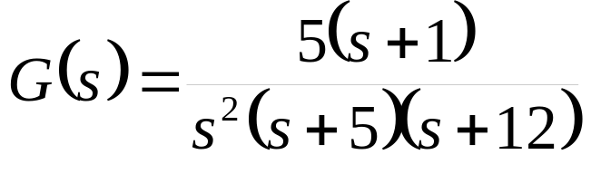
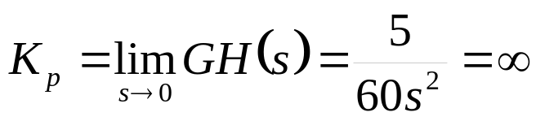
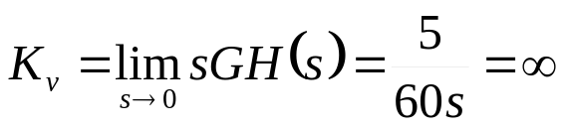
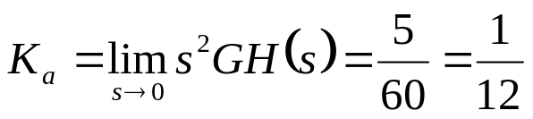
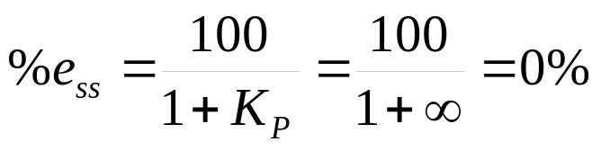
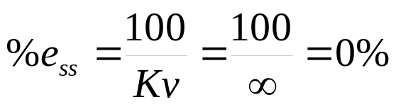
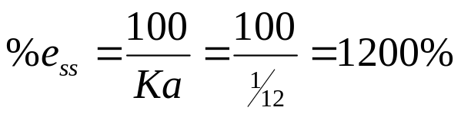
RESPUESTA EN EL TIEMPO DE LOS SISTEMAS DE CONTROL
ERROR DE ESTADO ESTABLE
Considere un sistema de control automático con retroalimentación unitaria que tiene la función de transferencia siguiente. Calcular las constantes de error y los errores en estado estable para los tres tipos básicos de entradas :
Entrada Aceleración
Entrada Escalón
Entrada Rampa

